Slide 1

7月31日の投資戦略フェア EXPO2021
（協賛：楽天証券）
10:00 - 10:50 「注目銘柄は！？FX・株価指数・原油・ゴールド相場の年後半見通し」石原順
7月31日の投資戦略フェア EXPO2021に登壇します。（協賛：楽天証券）
石原順講演参加者には、
筆者の順張りインディケーター「メガトレンドフォローシグナル」
https://books.rakuten.co.jp/rb/16686911/
の試用版をプレゼントする特典があります。ぜひ、ご参加下さい。
●石原順氏の講演でメガトレンド試用版プレゼント｜楽天MT4で日経225、NYダウ、金、銀、原油が取引きできる ｜楽天証券
https://tradersshop.com/topics/expo2021/

Slide 2
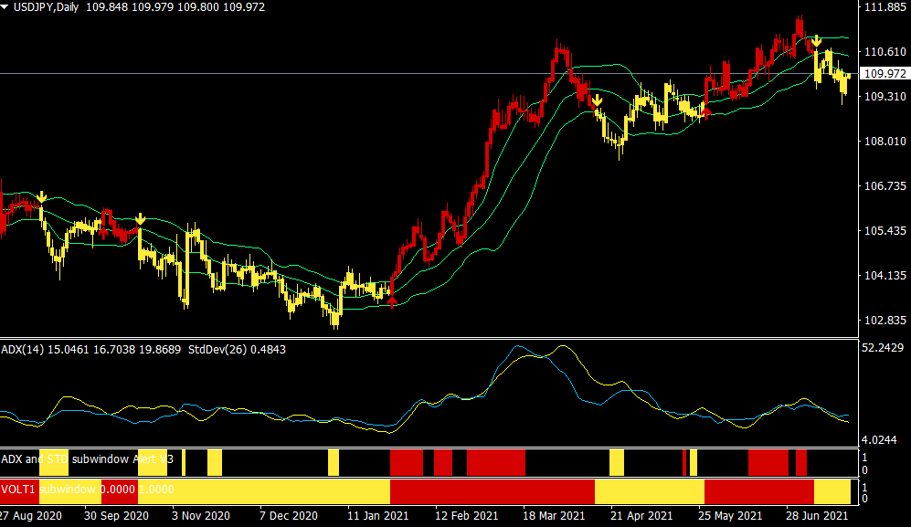
ドル/円（日足）
「メガトレンドフォロー」の売買シグナル（赤↑＝買い・黄↓＝売り）
出所：楽天MT4・石原順インディケーター

Slide 3
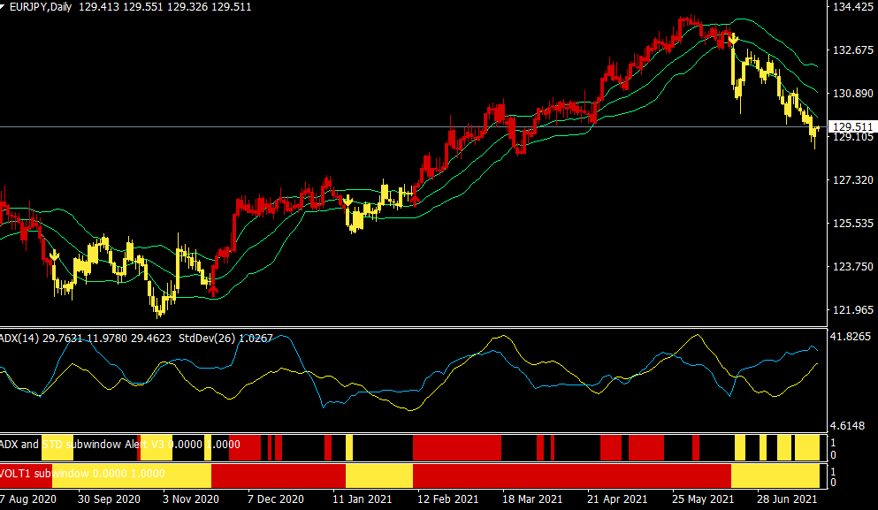
ユーロ/円（日足）
「メガトレンドフォロー」の売買シグナル（赤↑＝買い・黄↓＝売り）
出所：楽天MT4・石原順インディケーター

Slide 4
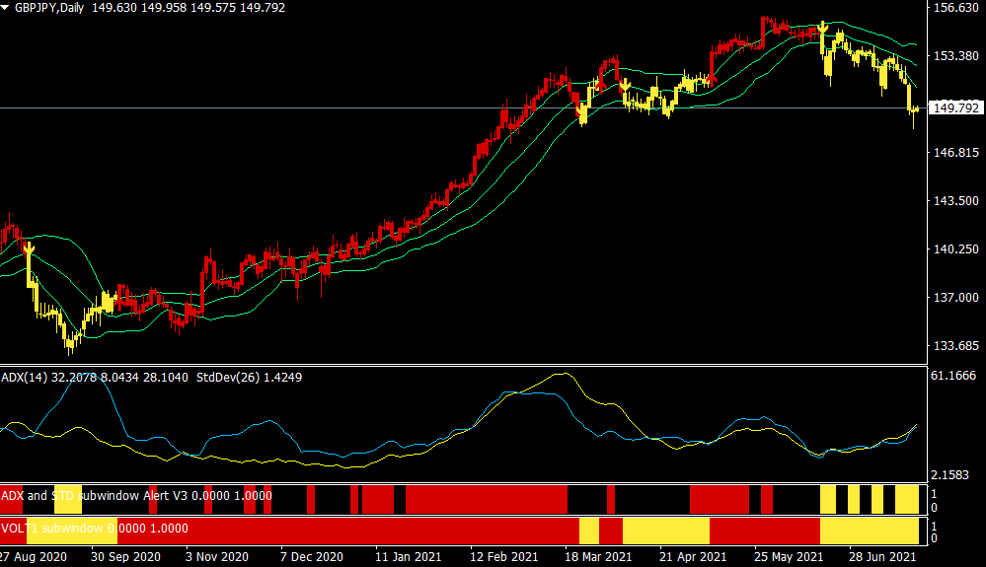
ポンド/円（日足）
「メガトレンドフォロー」の売買シグナル（赤↑＝買い・黄↓＝売り）
出所：楽天MT4・石原順インディケーター

Slide 5
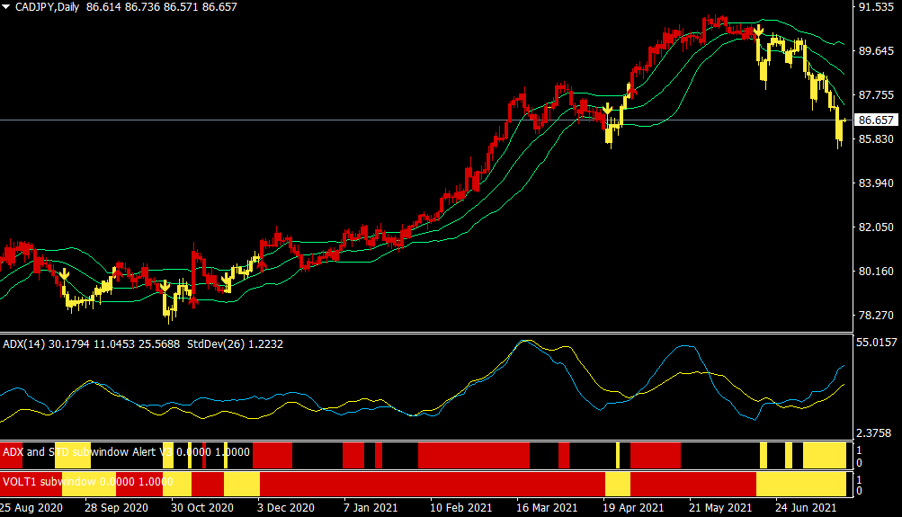
カナダドル/円（日足）
「メガトレンドフォロー」の売買シグナル（赤↑＝買い・黄↓＝売り）
出所：楽天MT4・石原順インディケーター

Slide 6
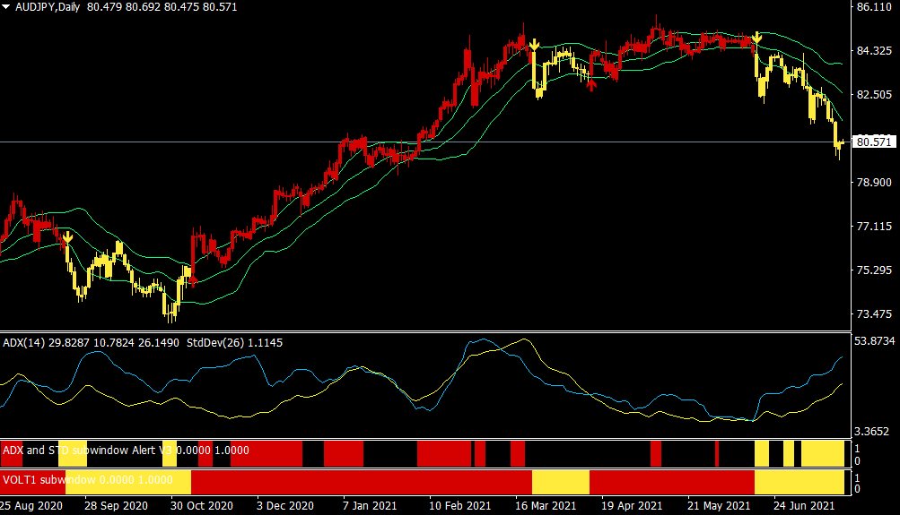
豪ドル/円（日足）
「メガトレンドフォロー」の売買シグナル（赤↑＝買い・黄↓＝売り）
出所：楽天MT4・石原順インディケーター

Slide 7
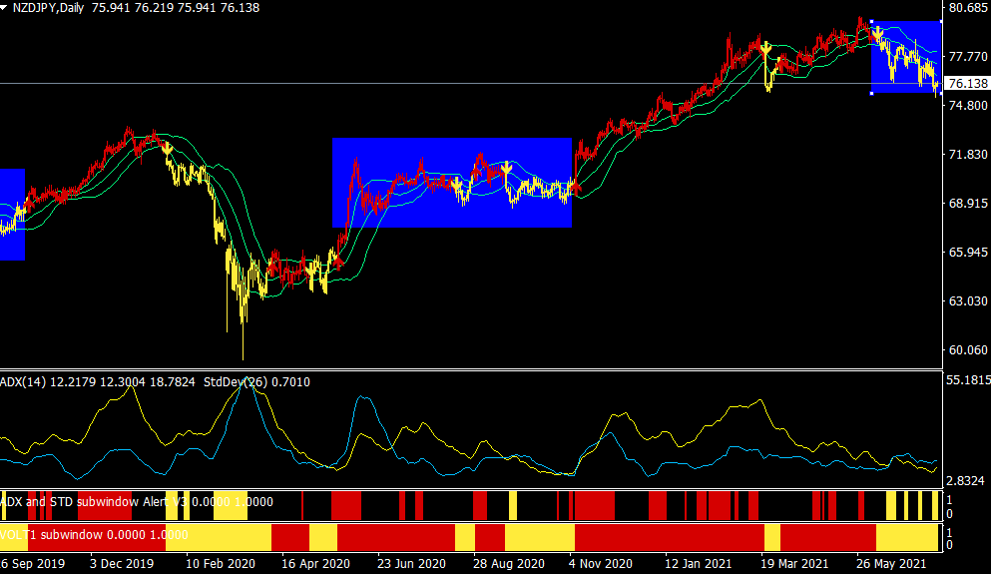
NZドル/円（日足）
「メガトレンドフォロー」の売買シグナル（赤↑＝買い・黄↓＝売り）
出所：楽天MT4・石原順インディケーター

Slide 8
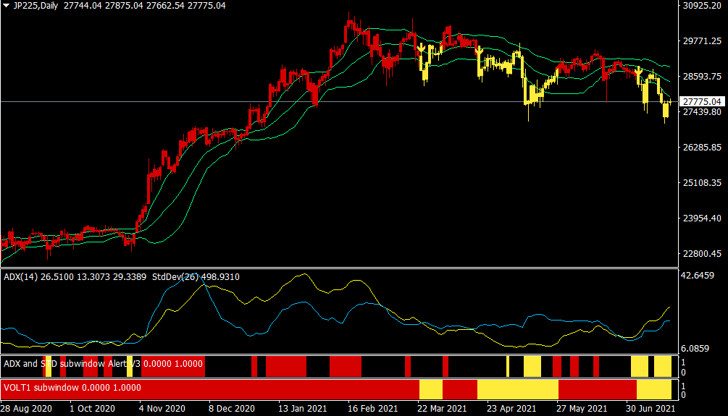
日経平均CFD（日足）
「メガトレンドフォロー」の売買シグナル（赤↑＝買い・黄↓＝売り）
出所：楽天MT4・石原順インディケーター

Slide 9
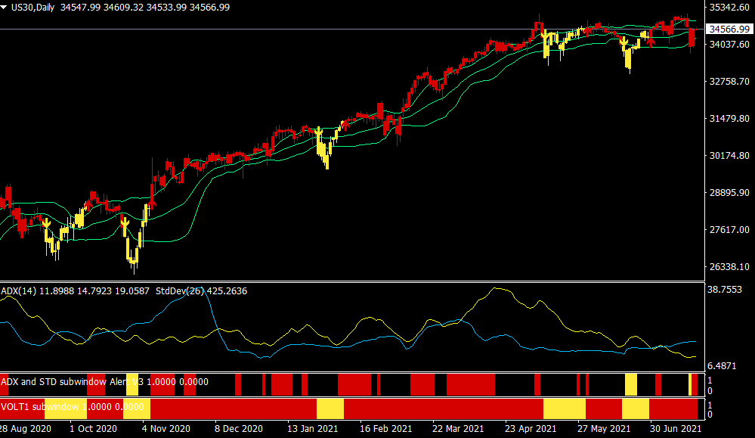
NYダウCFD（日足）
「メガトレンドフォロー」の売買シグナル（赤↑＝買い・黄↓＝売り）
出所：楽天MT4・石原順インディケーター

Slide 10
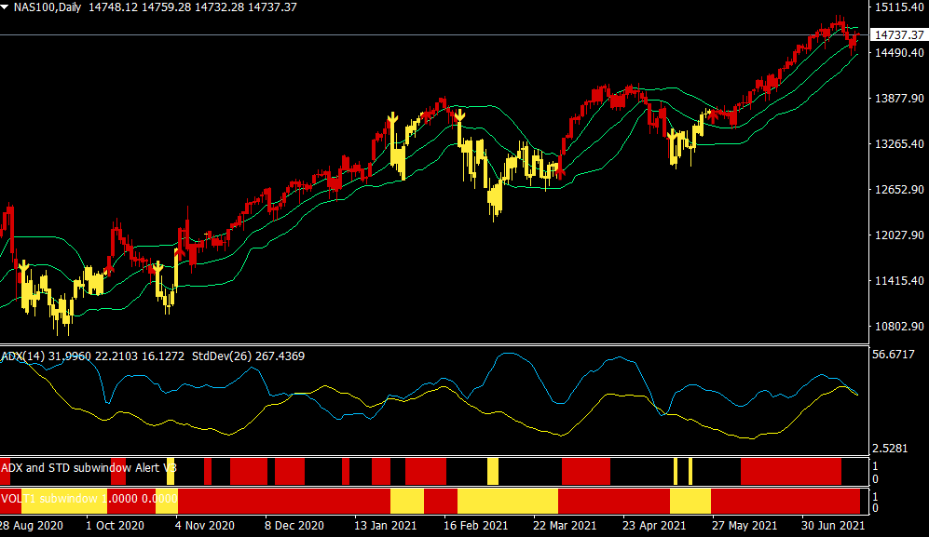
ナスダック100CFD（日足）
「メガトレンドフォロー」の売買シグナル（赤↑＝買い・黄↓＝売り）
出所：楽天MT4・石原順インディケーター

Slide 11
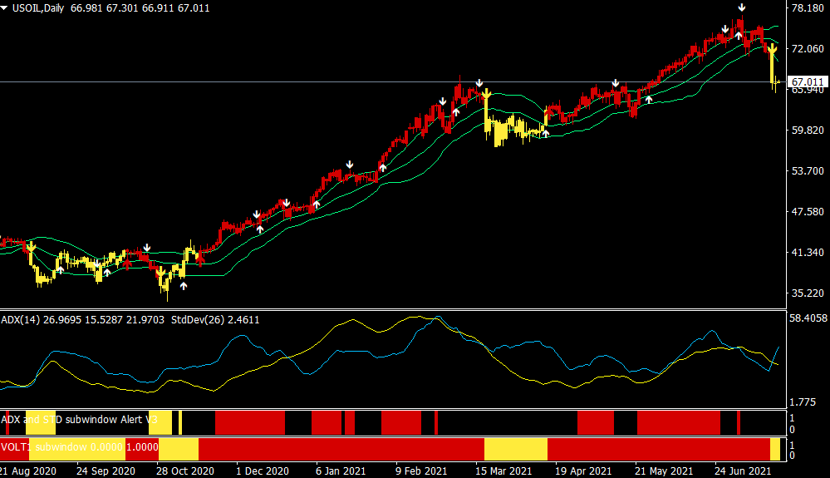
NY原油CFD（日足）
「メガトレンドフォロー」の売買シグナル（赤↑＝買い・黄↓＝売り）
出所：楽天MT4・石原順インディケーター

Slide 12
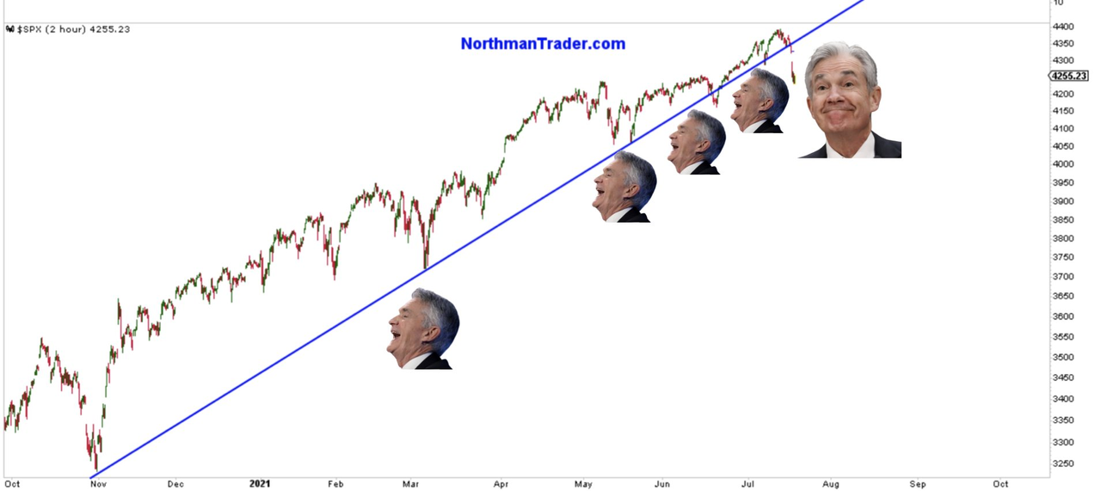
S＆P500指数の上昇トレンドライン
出所：ゼロヘッジ

Slide 13
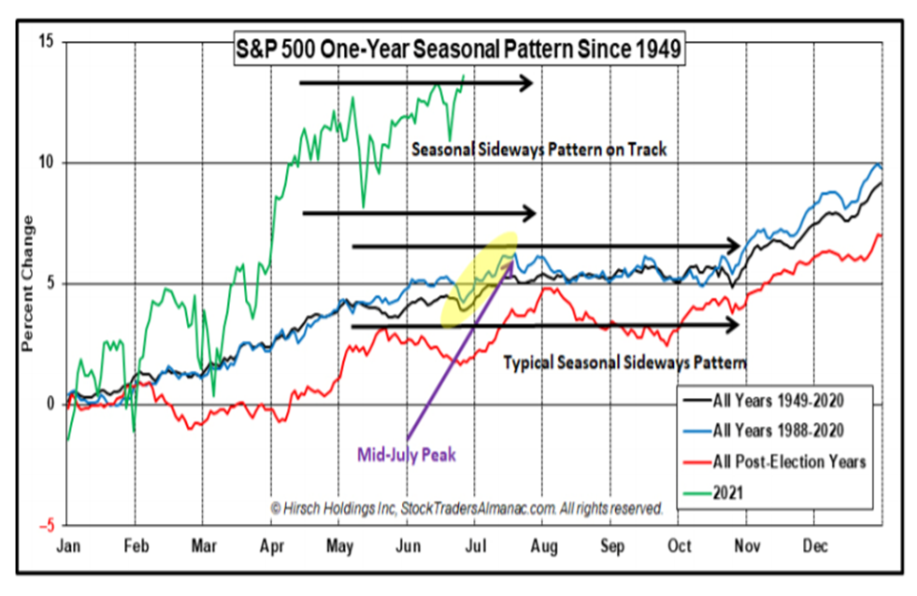
S&P 500 の年間シーズナルパターン
出所：トレーダーズアルマナック

Slide 14
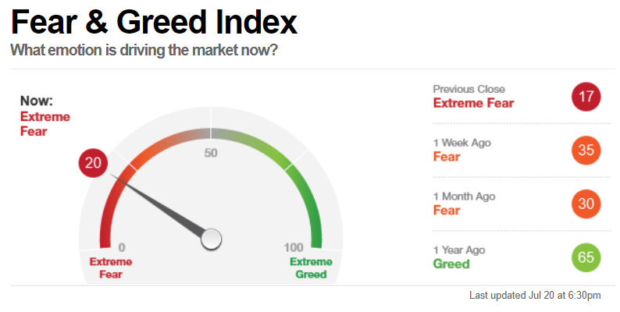
恐怖と欲望指数
出所：CNNマネー

Slide 15
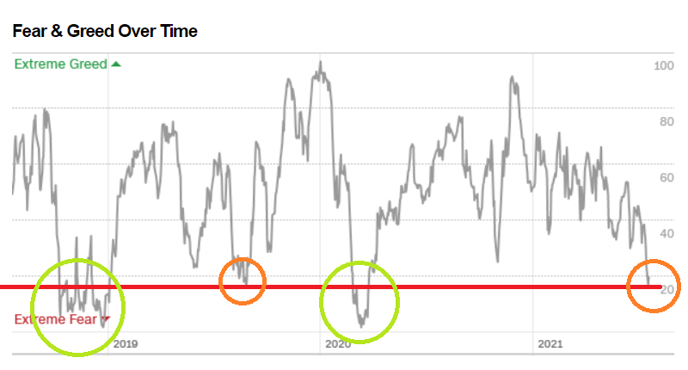
恐怖と欲望指数の推移
出所：CNNマネー

Slide 16
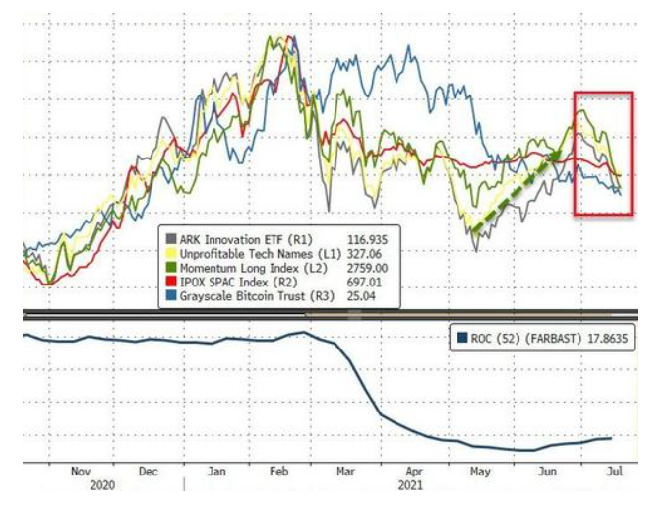
5月、6月にリバウンドした“バブル資産”
が急速にしぼんでしまった・・
出所：ゼロヘッジ

Slide 17
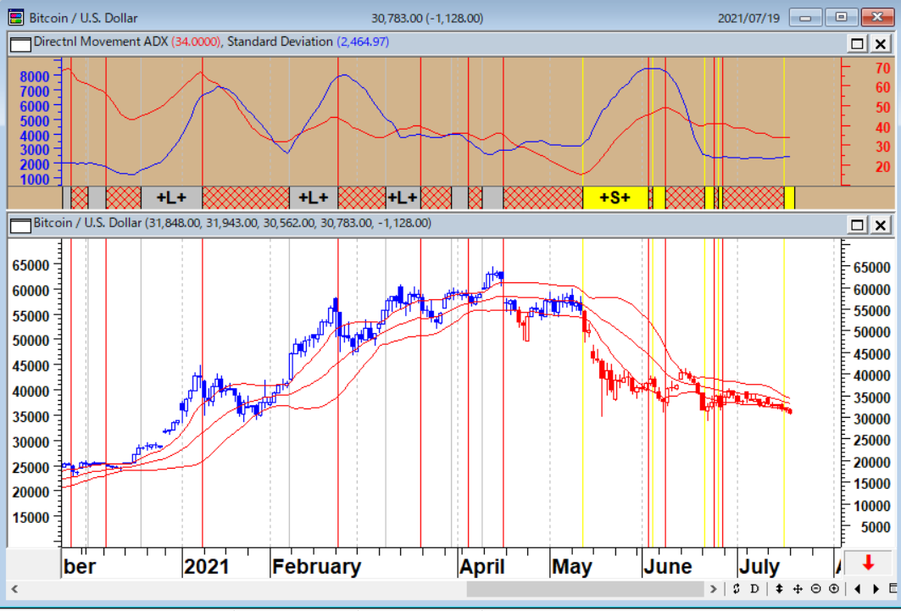
ビットコイン/ドル（日足）
20日のアジア時間帯の取引で３万ドルを割り込んだ・・
出所：石原順

Slide 18
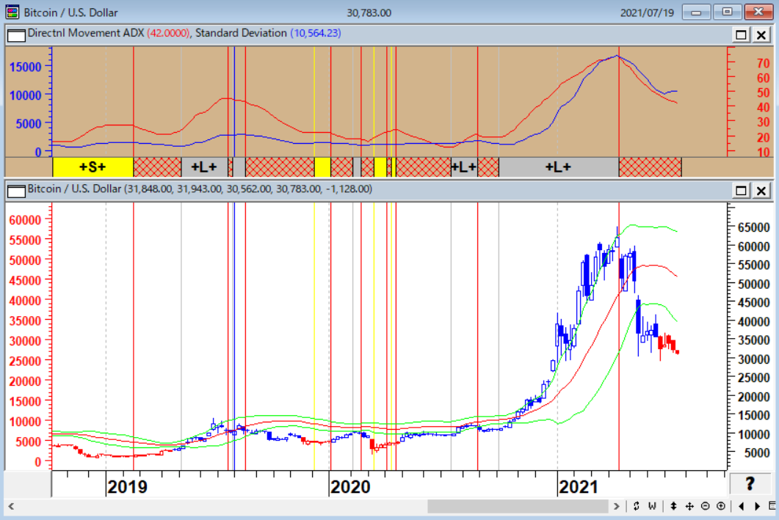
ビットコイン/ドル（週足）
出所：石原順

Slide 19
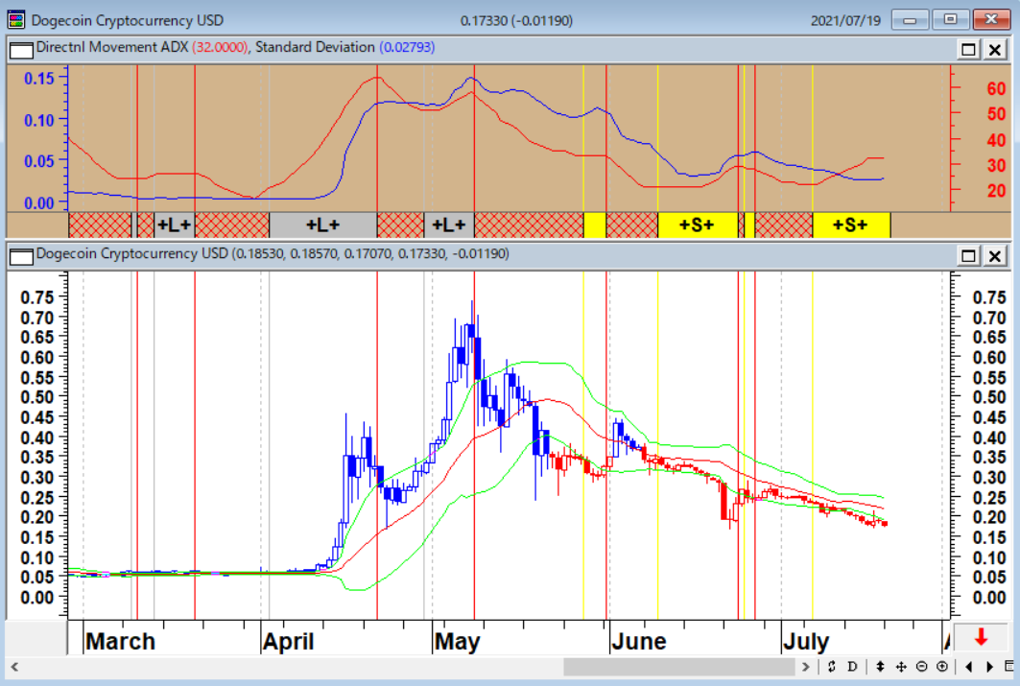
ドージコイン/ドル（日足）
出所：石原順

Slide 20
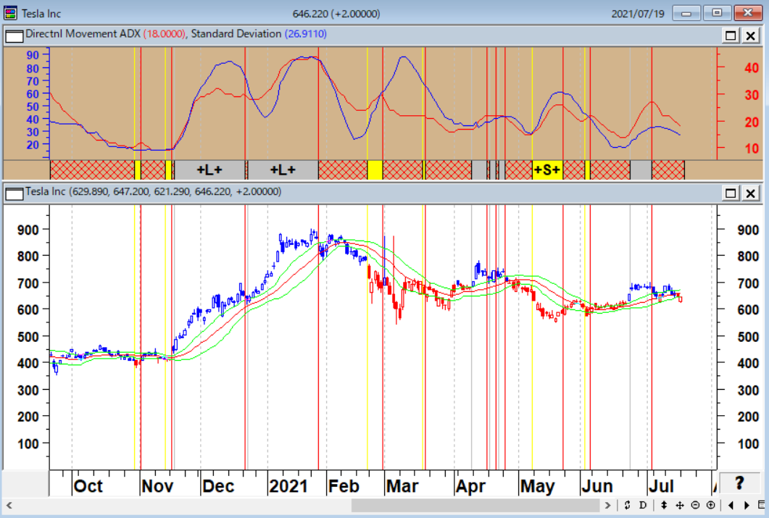
テスラ（日足）
出所：石原順

Slide 21
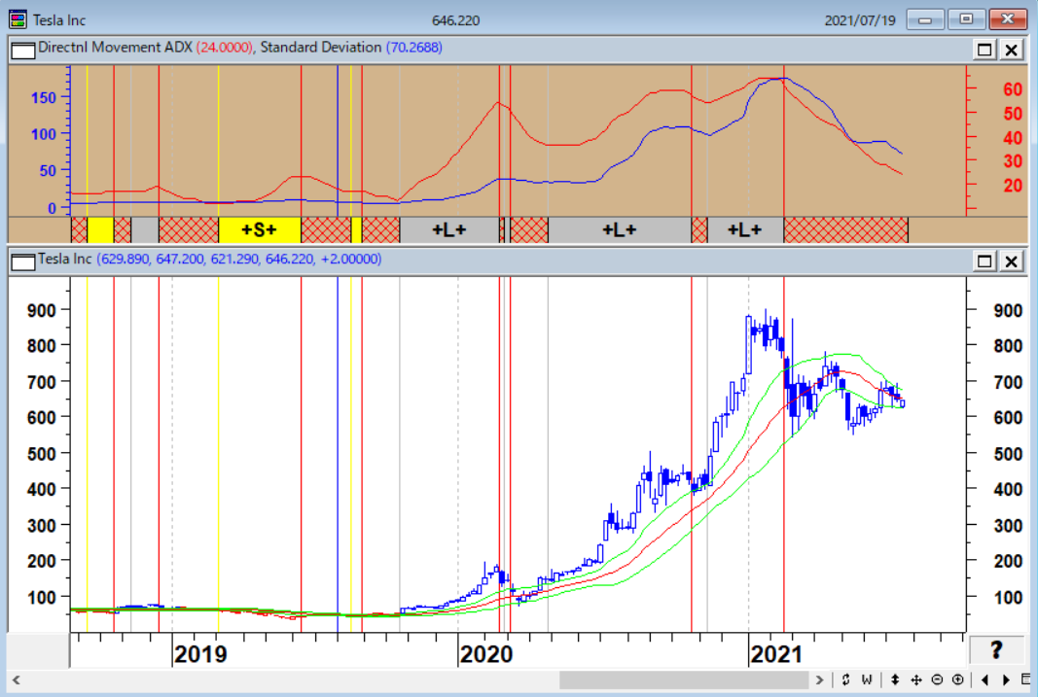
テスラ（週足）
出所：石原順

Slide 22
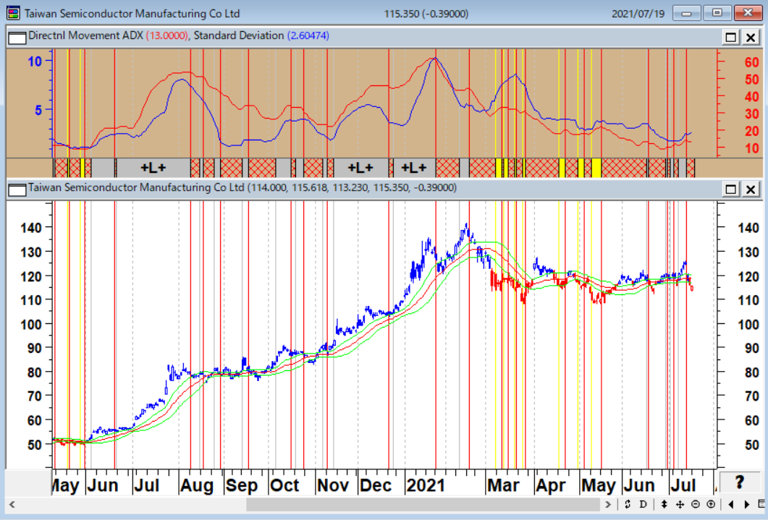
TSMC（日足）
台湾TSMCの第2四半期決算は売上高が過去最高に
出所：石原順

Slide 23
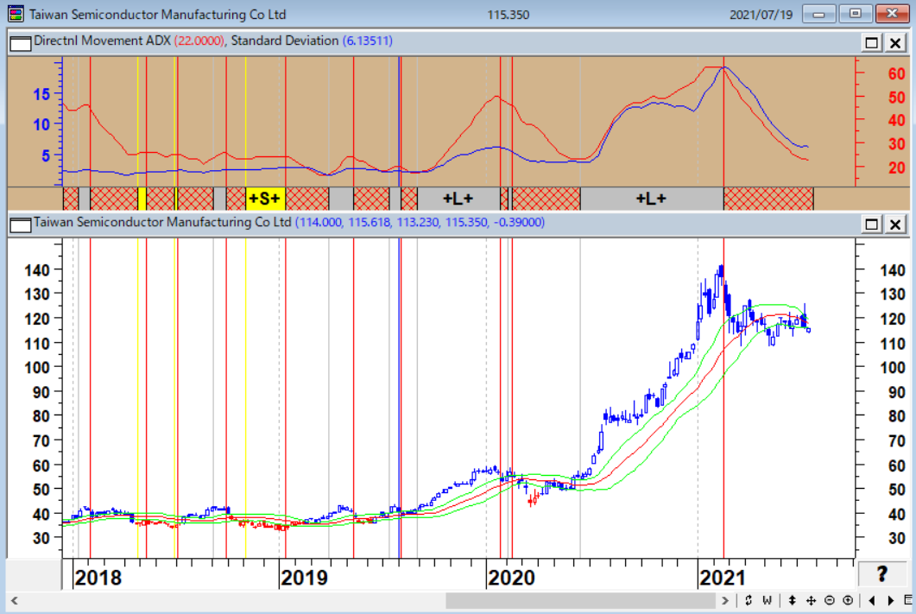
TSMC（週足）
出所：石原順

Slide 24
米国市場は歴史的に見て、
今年1月以降にいつ崩壊してもおかしくない状況
GMOのグランサムは、「今回のバブル崩壊は春先か初夏、つまり今だと指摘している。今はまだ暴落の前段階なのだろうか？秋はどのようになるだろうか。また、もし相場が下がった場合、買い戻しのタイミングはどうやって決めるのだろうか？投機的ピークの必要条件をすべて満たしている米国市場は、歴史的に見て、今年1月以降にいつ崩壊してもおかしくない状況だった」と述べ、現在の相場に警鐘を鳴らしている。

